Slide 1
005 Git介绍及基本 操作

Slide 2
1.Git基本介绍

Slide 3
Git
Git is a free and open source distributed version control system designed to handle everything from small to very large projects with speed and efficiency.
https://git-scm.com/

Slide 4
What is version control?
https://git-scm.com/video/what-is-version-control

Slide 5
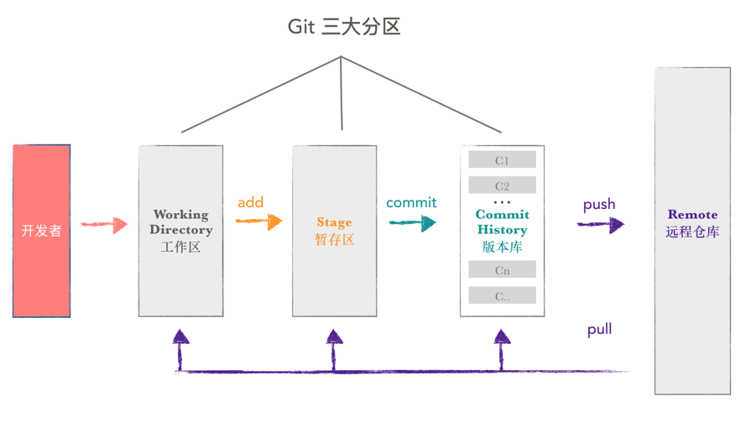
Git at a glance
https://git-scm.com/video/what-is-git
1. What is the benefits of Git?
2. What is the flow of Git?
3. How to work collaboratively with git?

Slide 6
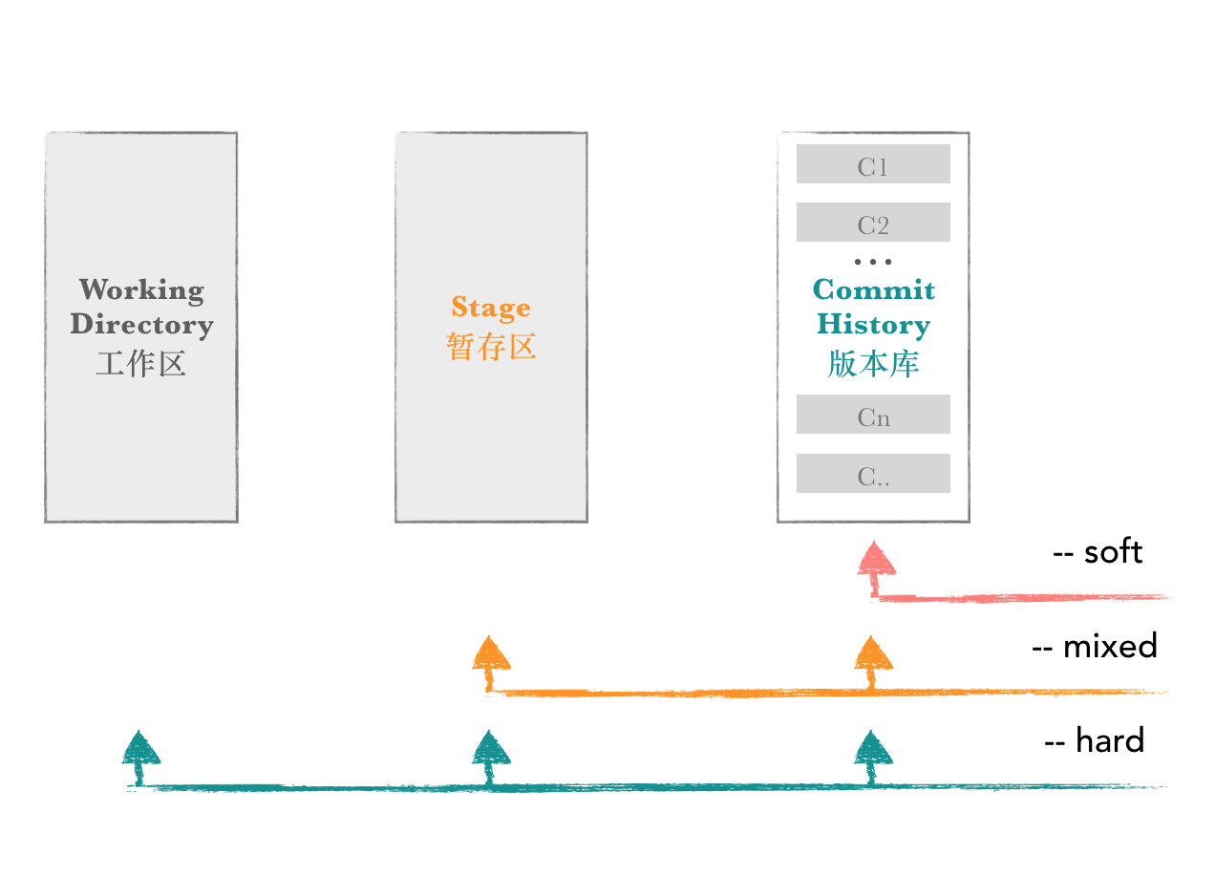

Slide 7
Git Tutorials
https://learngitbranching.js.org/
https://www.liaoxuefeng.com/wiki/896043488029600
https://github.com/geeeeeeeeek/git-recipes

Slide 8
2. Git基本操作

Slide 9

2.1 Git安装与配置
安装地址：https://git-scm.com/downloads
配置：
安装完成后，在开始菜单里找到“Git”->“Git Bash”
命令行输入：

Slide 10
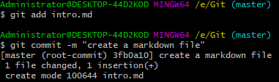
2.2 创建版本库
1.选择一个不带中文的路径文件夹，右键Git bash here
2. 输入 git init 创建版本库
3.在该文件夹下，创建一个叫intro的markdown文件，并输入一行字。
4.在git命令框中输入 git add intro.md, 将文件添加到暂存区。
5.在git命令框中输入git commit –m “create a markdown file”，将暂存区文件上传版本库。
6.这样就有了版本1.o

Slide 11
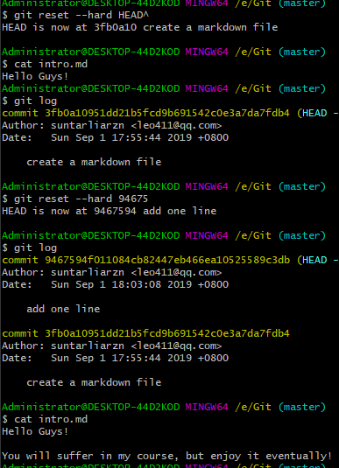
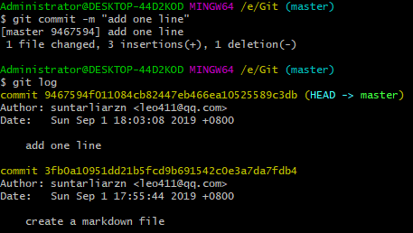
2.3 版本控制
1. 对intro文件进行修改。
2.重复提交过程，获得版本2.0…
3.输入git log 查看提交记录
4.版本回滚
Git reset –hard HEAD^
Cat intro.md
Git log
5.回到未来
git reflog

Slide 12
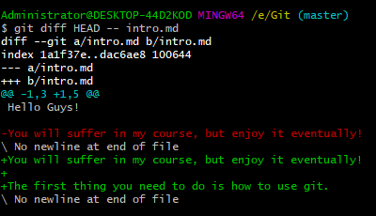
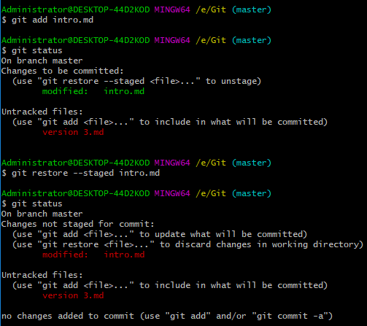
2.4 文件修改、对比、撤销
文件对比：
输入git diff 可查看工作区和暂存区区别。
输入git diff HEAD – intro.md即可对比工作区和版本库中最新版本之间的区别。
文件撤销：
修改intro.md文件，并输入git add提交到暂存区，输入git status查看状态。
输入 git restore intro.md 放弃暂存区修改。
创建新md文件newVersion.md,输入git add+git commit提交更新版本库3.0，并输入git status查看状态。
复习上节内容。
文件删除
删除本地intro.md文件，并输入git rm intro.md删除版本库中文件。
误删文件: 输入git checkout –- Intro.md
永久删除：输入git commit

